Slide 1




सी.बी.आर.एन. मॉड्यूल: सीएपीएफ
पाठ 05 भारत में परमाणु रिएक्टर
निरीक्षक सुरेन्द्र कुमार पुनिया

Slide 2

उद्देश्य
- भारतीय परमाणु ऊर्जा कार्यक्रम का अवलोकन|
- परमाणु रिएक्टरों के प्रकार और सिद्धांत|
- परमाणु ऊर्जा संयंत्रों में सुरक्षा प्रणालियाँ|
- परमाणु ऊर्जा संयंत्र आपात स्थिति|
- आपातकालीन प्रतिक्रिया: ऑनसाइट और ऑफसाइट|
- एनपीपी आपात स्थितियों के दौरान एनडीआरएफ की भूमिका|
समीक्षा|
इस पाठ को पूरा करने पर आप निम्न कार्य कर सकेंगे:-

Slide 3
परमाणु ऊर्जा भारत की ऊर्जा रणनीति का एक प्रमुख घटक है, जो एक स्थिर, कम कार्बन उत्सर्जन वाला विद्युत स्रोत प्रदान करता है। 9 संयंत्रों में 24 रिएक्टरों और राष्ट्रीय ग्रिड में बढ़ती भूमिका के साथ, भारत कड़े सुरक्षा और नियामक निरीक्षण पर ज़ोर देता है। यह पाठ प्रथम प्रतिक्रियाकर्ताओं को परमाणु रिएक्टरों, उनके संचालन, सुरक्षा प्रणालियों और आपातकालीन प्रतिक्रिया प्रोटोकॉल के बारे में आवश्यक ज्ञान से लैस करता है।
परिचय

Slide 4
- परमाणु विखंडन के माध्यम से कम कार्बन ऊर्जा स्रोत
- भारत: 24 रिएक्टर, 8180 मेगावाट क्षमता (नवंबर 2024)
- भारत में 5वां सबसे बड़ा बिजली स्रोत
- एईआरबी द्वारा विनियमित; एन.पी.सी.आई.एल. द्वारा संचालित
परमाणु ऊर्जा का परिचय

Slide 5
- परमाणु ऊर्जा आयोग – 1948
- डी.ए.ई. का गठन 1954 में डॉ. होमी भाभा के नेतृत्व में हुआ था|
- वाणिज्यिक कार्यक्रम 1969 में TAPS के साथ शुरू हुआ|
भारतीय परमाणु कार्यक्रम का विकास

Slide 6
3-चरणीय भारतीय परमाणु ऊर्जा कार्यक्रम
- चरण 1: पी.एच.डब्ल्यू.आर. (प्राकृतिक यूरेनियम)
- चरण 2: ए.फ.बी.आर. (u-238 से pu-239)
- चरण 3: थोरियम रिएक्टर (U-233)
- बंद ईंधन चक्र उच्च ईंधन दक्षता सुनिश्चित करता है

Slide 7
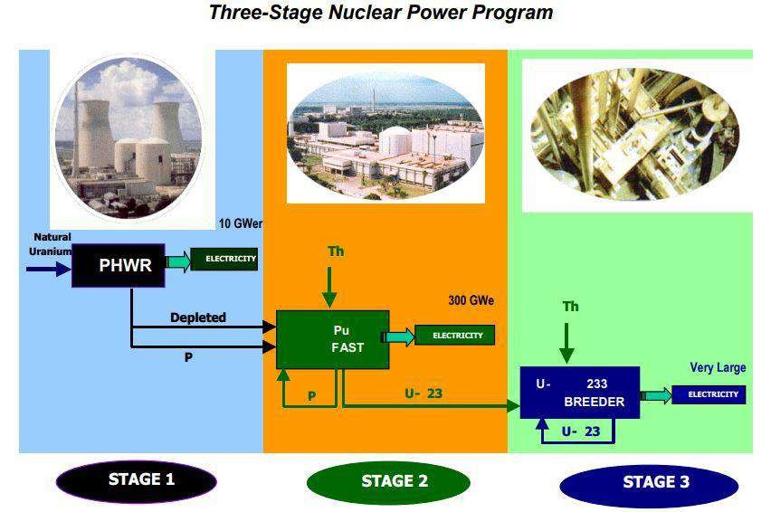
3-चरण भारतीय परमाणु ऊर्जा कार्यक्रम

Slide 8
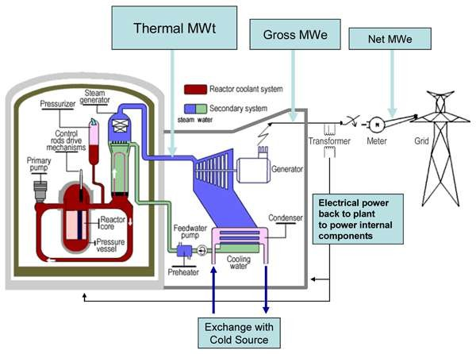
परमाणु रिएक्टरों के प्रकार

Slide 9
- उबलते पानी रिएक्टर (BWRs)
- दाबयुक्त भारी जल रिएक्टर (PHWRs)
- फास्ट ब्रीडर रिएक्टर (एफबीआर)
- उन्नत भारी जल रिएक्टर (AHWRs)
परमाणु रिएक्टरों के प्रकार

Slide 10

- रिएक्टर कोर में सीधे उत्पन्न भाप
- तरारपुर परमाणु ऊर्जा स्टेशन में प्रयुक्त
- सरल डिजाइन; कम दबाव संचालन
उबलते पानी रिएक्टर (बीडब्ल्यूआरएस)

Slide 11
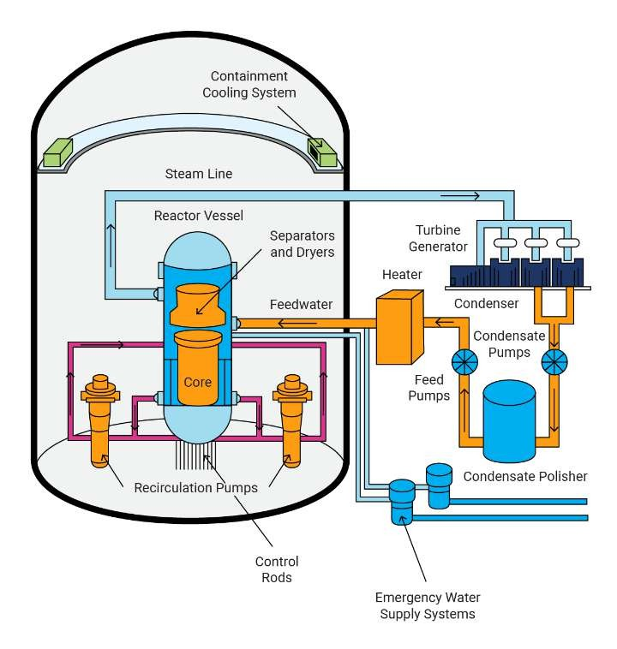
उबलते पानी रिएक्टर (बीडब्ल्यूआरएस)

Slide 12
- लाभ: सरल डिजाइन, कम दबाव
- नुकसान: भाप रेडियोधर्मिता, शून्य गठन
बीडब्ल्यूआरएस के फायदे और नुकसान

Slide 13
- शीतलक और मंदक के रूप में भारी जल
- प्राकृतिक यूरेनियम ईंधन का उपयोग करता है
- ऑपरेशन के दौरान ईंधन भरा जा सकता है
दाबयुक्त भारी जल रिएक्टर (PHWRS)

Slide 14
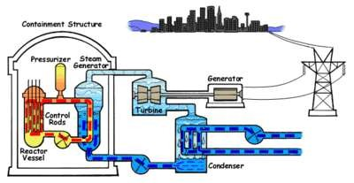
दाबयुक्त भारी जल रिएक्टर (PHWRS)

Slide 15
-लाभ: ईंधन लचीलापन, ऑन-पावर ईंधन भरना
- नुकसान: पानी की भारी लागत, ईंधन की अधिक खपत
पीएचडब्ल्यूआरएस के फायदे और नुकसान

Slide 16
- खपत से अधिक ईंधन पैदा करें
- तीव्र न्यूट्रॉन का प्रयोग करें, मॉडरेटर का नहीं
- कलपक्कम में पी.एफ.बी.आर एक प्रमुख परियोजना है
फास्ट ब्रीडर रिएक्टर (एफबीआरएस)

Slide 17
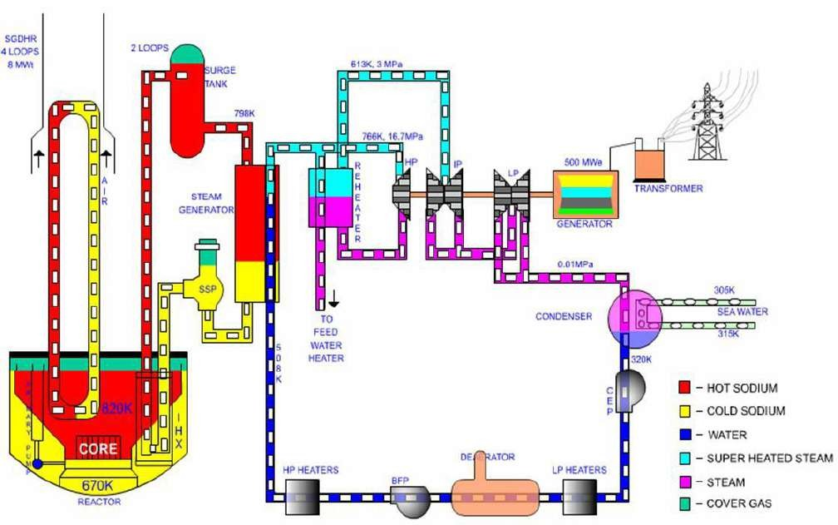
फास्ट ब्रीडर रिएक्टर (एफबीआरएस)

Slide 18
- लाभ: उच्च ईंधन दक्षता, अपशिष्ट में कमी
- चुनौतियाँ: तकनीकी जटिलता, तरल धातु शीतलक प्रबंधन
एफ.बी.आर: लाभ और चुनौतियाँ

Slide 19
उन्नत भारी जल रिएक्टर (AHWRS)
- थोरियम-232 और प्लूटोनियम-239 का उपयोग करें
- निष्क्रिय सुरक्षा सुविधाएँ शामिल हैं
- BARC द्वारा डिज़ाइन किया गया

Slide 20
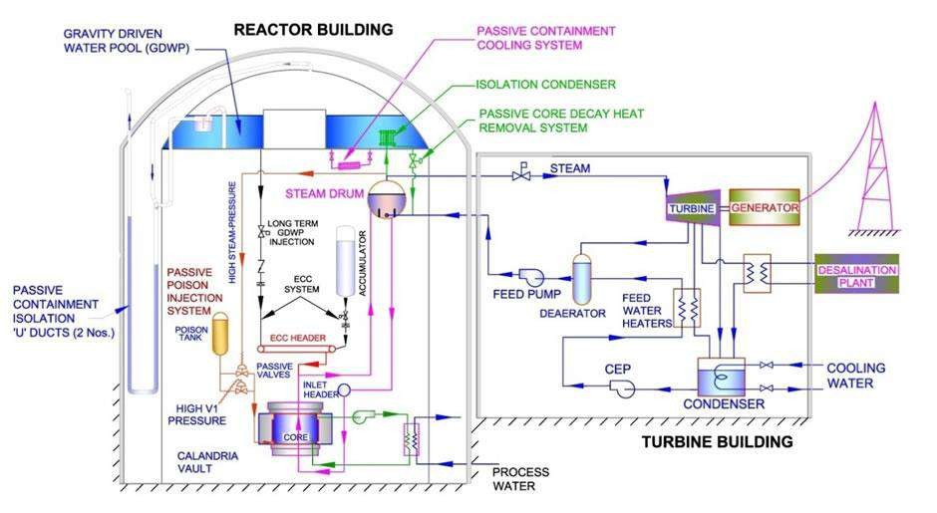
उन्नत भारी जल रिएक्टर (AHWRS)

Slide 21
- लाभ: सुरक्षित, अपशिष्ट कम करने वाला, थोरियम का उपयोग
- सीमाएँ: विकासाधीन, जटिलता
AHWR: लाभ और सीमाएँ

Slide 22
- गहन सुरक्षा डिजाइन
- विकिरण सुरक्षा और आपातकालीन तैयारी
- रोकथाम संरचनाएं, अपशिष्ट प्रबंधन
परमाणु संयंत्र सुरक्षा प्रणालियाँ

Slide 23
- आपातकालीन चेतावनी
- कार्मिक आपातकाल
- संयंत्र आपातकाल
- साइट आपातकाल
- ऑफ-साइट आपातकाल
रिएक्टर आपातकालीन वर्गीकरण

Slide 24
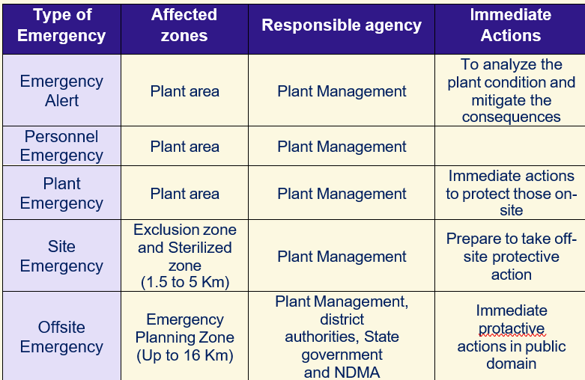
रिएक्टर आपातकालीन वर्गीकरण

Slide 25
- एहतियाती कार्रवाई क्षेत्र (पी.ए.जेड): 1.6 किमी
- तत्काल सुरक्षात्मक कार्रवाई क्षेत्र (UPZ): 10 किमी
- विस्तारित योजना दूरी (ई.पी.डी): 50 किमी
- अंतर्ग्रहण योजना दूरी (ICPD): 100 किमी
आपातकालीन क्षेत्र और योजना

Slide 26
- आरंभिक स्थितियाँ (ICs)
- आपातकालीन कार्रवाई स्तर (ई.ए.एल)
- परिचालन हस्तक्षेप स्तर (ओ.आई.एल)
आपातकालीन प्रतिक्रिया मानदंड

Slide 27
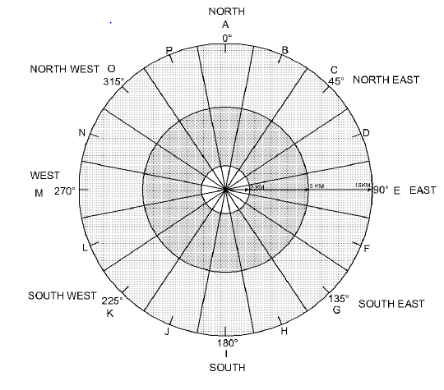
रिएक्टर कोर क्षति या विकिरण उत्सर्जन के आधार पर
संयंत्र एवं पर्यावरणीय मापदंडों द्वारा ट्रिगर
ऑफसाइट आपातकालीन घोषणा

Slide 28
आपातकालीन चरण
- प्रारंभिक चरण: पूर्व-रिलीज़ और रिलीज़
- मध्यवर्ती चरण: जोखिम में गिरावट
- अंतिम चरण: पुनर्प्राप्ति और उपचार

Slide 29
ऑनसाइट आपातकालीन प्रतिक्रिया
- प्लांट इमरजेंसी हैंडलिंग ऑर्गेनाइजेशन द्वारा प्रबंधित।
- विकिरण नियंत्रण, रोकथाम, श्रमिक सुरक्षा पर ध्यान केंद्रित करें

Slide 30
- डी.डी.एम.ए. और कलेक्टर के नेतृत्व में
- सी.एम.जी.-डी.ए.ई और बी.ए.आर.सी. विशेषज्ञों द्वारा समर्थित
ऑफसाइट आपातकालीन प्रतिक्रिया

Slide 31
प्रमुख आपातकालीन प्रतिक्रिया दल
- चेतावनी एवं सलाह टीम
- विकिरण सर्वेक्षण टीम
- यातायात नियंत्रण दल
- निकासी और रोग निरोधी टीमें

Slide 32
विशेष टीमें और कर्तव्य
- काफिला दल: परिवहन निकासी दल
- परिशोधन टीम
- रैली पोस्ट टीम: आश्रय व्यवस्था
- गश्ती दल: संपत्ति सुरक्षा

Slide 33
- सूचना टीम: मीडिया संपर्क
- सेवा सहायता टीम: लॉजिस्टिक और प्रशासनिक सहायता
सूचना एवं सहायता टीमें

Slide 34
- निम्न/मध्यवर्ती अपशिष्ट: संग्रहीत और निगरानी की जाती है
- उच्च-स्तरीय अपशिष्ट: विट्रिफाइड और संग्रहीत
- भूवैज्ञानिक सुविधाओं में अंतिम निपटान
परमाणु अपशिष्ट प्रबंधन

Slide 35
- खोज, बचाव और चिकित्सा सहायता
- परिशोधन कार्य
- निकासी और सार्वजनिक सुरक्षा आश्वासन
एन.पी.पी. आपात स्थितियों में एन.डी.आर.एफ. की भूमिका

Slide 36
- बड़े पैमाने पर निकासी के लिए डी.डी.एम.ए का समर्थन
- संदूषण की निगरानी करता है और आश्रयों का आयोजन करता है
ऑफसाइट आपात स्थितियों में एन.डी.आर.एफ.

Slide 37
परमाणु ऊर्जा भारत के ऊर्जा मिश्रण के लिए महत्वपूर्ण है, लेकिन सुरक्षा सर्वोपरि है।
रिएक्टर सिद्धांतों और संभावित जोखिमों को समझना प्रथम प्रतिक्रियाकर्ताओं के लिए महत्वपूर्ण है।
एन.डी.आर.एफ. परमाणु आपातकालीन तैयारी और प्रतिक्रिया में महत्वपूर्ण भूमिका निभाता है।
निष्कर्ष और मुख्य बातें

Slide 38
एन.डी.आर.एफ. कर्मियों को निम्नलिखित में प्रशिक्षित किया जाता है:
विकिरण सुरक्षा
परिशोधन प्रक्रियाएं
निकासी प्रोटोकॉल
उनकी विशेषज्ञता उच्च जोखिम वाले परमाणु वातावरण में प्रभावी कार्रवाई सुनिश्चित करती है।
प्रतिक्रिया योजनाओं में एन.डी.आर.एफ का एकीकरण समेकित और व्यापक आपातकालीन प्रबंधन को सक्षम बनाता है।
निष्कर्ष और मुख्य बातें

Slide 39
मुखपृष्ठ: भारतीय परमाणु ऊर्जा निगम लिमिटेड (https://www.npcil.nic.in/content/328_1_AboutNPCIL.aspx)
माइक्रोसॉफ्ट वर्ड - अध्याय: परमाणुऔर विकिरण सुविधाओं के लिए आपातकालीन तैयारी (https://cag.gov.in/uploads/download_audit_report/2012/Union_Performance_Atomic_Energy_Regulatory_Board_Union_Government_Atomic_Energy_Department_9_2012_Chapter_7.pdf)
भाभा परमाणु अनुसंधान केंद्र (BARC): परमाणु रिएक्टरों की सुरक्षा(https://www.barc.gov.in/pubaware/snr.html)
प्रतिक्रिया संदर्भ

Slide 40
परमाणु स्थापना के लिए आपातकालीन तैयारी योजनाएँ। पीडीएफ (https://aerb.gov.in/images/PDF/Preparation-of-site-emergencypreparedness-plans-for-nuclear-installations.pdf)
पृष्ठ प्रकाशन स्थल आपातकालीन तैयारी योजनाएँ https://aerb.gov.in/images/PDF/Preparation-of-Off-site- Emergency-Plans-for-Nuclear-Facilities.pdf)
प्रतिक्रिया संदर्भ

Slide 41
समीक्षा
-परमाणु सुरक्षा = डिज़ाइन + विनियमन + प्रतिक्रिया
- भारत का परमाणु कार्यक्रम: सुरक्षा-केंद्रित
- आपात स्थितियों में एन.डी.आर.एफ. महत्वपूर्ण सहायक भूमिका निभाता है
निष्कर्ष
इस पाठ को पूरा करने पर, आप निम्नलिखित के बारे में :-

Slide 42

कोई प्रश्न ?

Slide 43
प्रश्न: एन.पी.पी.आपात स्थितियों में एन.डी.आर.एफ. की क्या भूमिका है?
उत्तर: खोज, बचाव और चिकित्सा सहायता
परिशोधन कार्य
निकासी और सार्वजनिक सुरक्षा आश्वासन
प्रश्न: ऑन-साइट और ऑफ-साइट आपात स्थितियों में क्या अंतर है?
उत्तर: ऑन-साइट आपातस्थितियां परमाणु संयंत्र के परिसर के भीतर होती हैं और संयंत्र की आंतरिक आपातकालीन प्रतिक्रिया टीमों द्वारा प्रबंधित की जाती हैं।
ऑफ-साइट आपातस्थितियां सुविधा की सीमा से परे के क्षेत्रों को प्रभावित करती हैं और इसके लिए एन.डी.आर.एफ.जैसी बाहरी एजेंसियों से समन्वित प्रतिक्रिया की आवश्यकता होती है।
मूल्यांकन

Slide 44
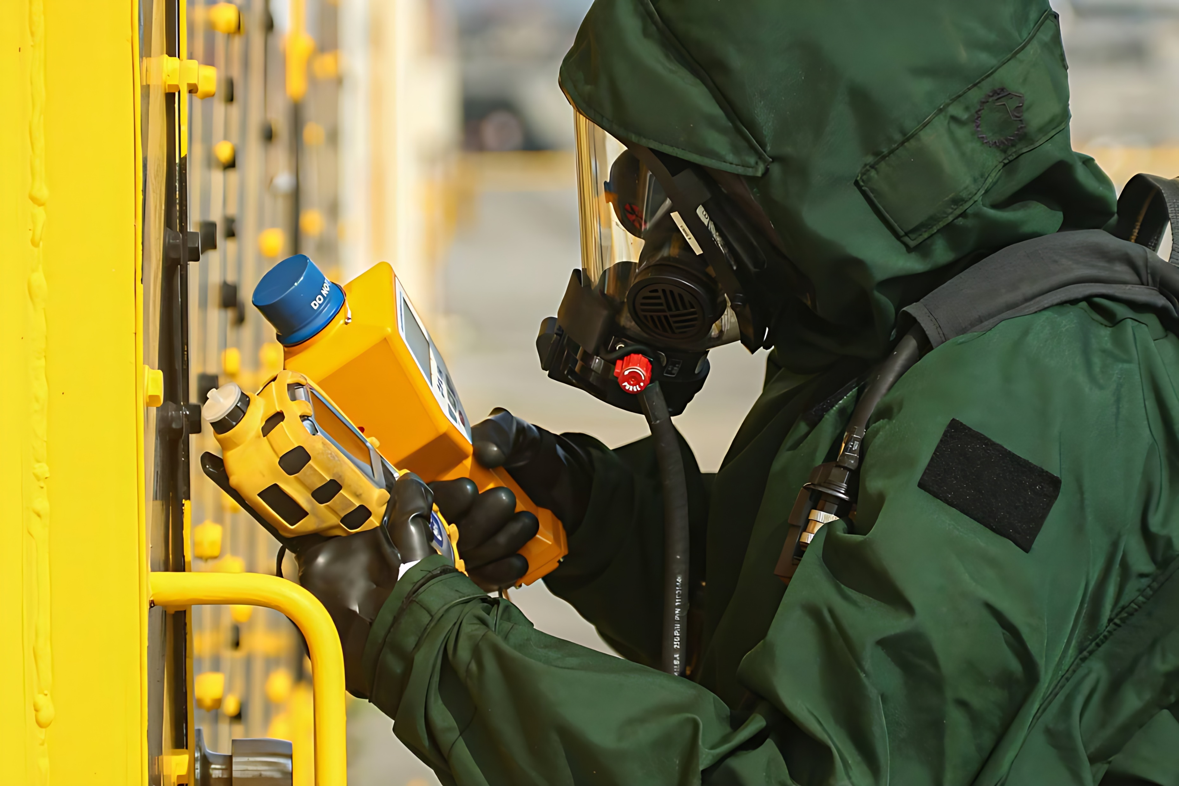

धन्यवाद

